Slide 1
easyfinance
Präsentation von
Dominik Lange
Nico Rahm
Samuel Schlingheider

Slide 2

Inhalt
Idee
Technologie
Projektmanagement
Fortschritt
Demo
Fragen

Slide 3
Idee
Einfaches Tracking deiner Finanzen
Einnahmen
Ausgaben
Kategorisieren und ordnen
Schnelle individuell visualisierte Übersicht
Einfaches setzten von Spar-Zielen
Unterstützung bei der Einhaltung

Slide 4
Technologie
Flutter Framework
Dart Language
Versionskontrolle über GitHub
Visual Studio Code
Android Studio Emulator

Slide 5
Technologie - Flutter
Ui developer Toolkit
Open source von Google
Programmiersprache Dart
Genutzte Plugins
font_awesome_flutter: ^8.5.0
charts_flutter: ^0.8.1
dcdg: ^2.0.1

Slide 6
Technologie - IDE
Visual Studio Code von Microsoft
Zusammen mit Flutter und Dart Extension
Android Emulator von Android Studio

Slide 7
Projektmanagement
Arbeitsmethode
Flow Chart
RUP

Slide 8
Arbeitsmethode
Agiles Arbeiten
Scrumban
Virtuelles Taskboard
IntelliJ YouTrack
Auf unsere Bedürfnisse angepasst

Slide 9


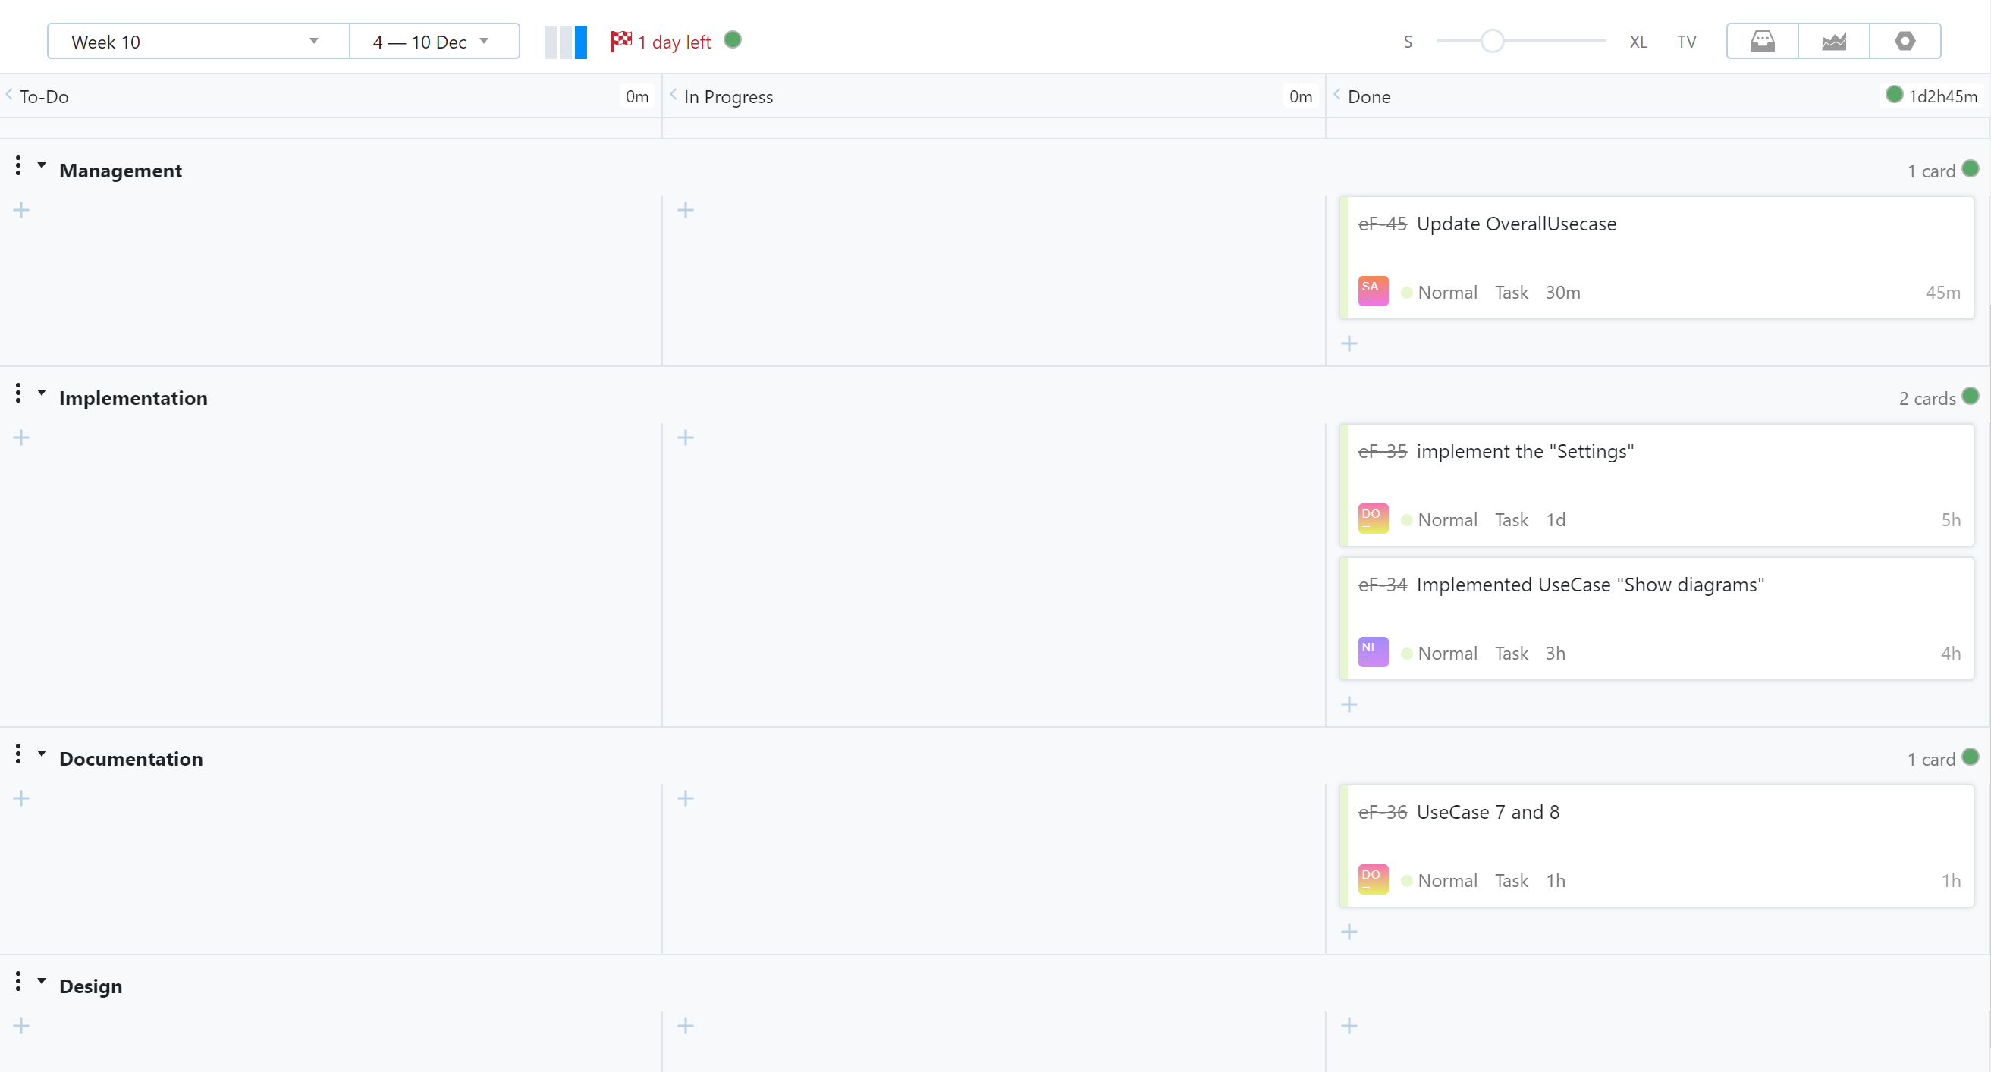
Taskboard

Slide 10
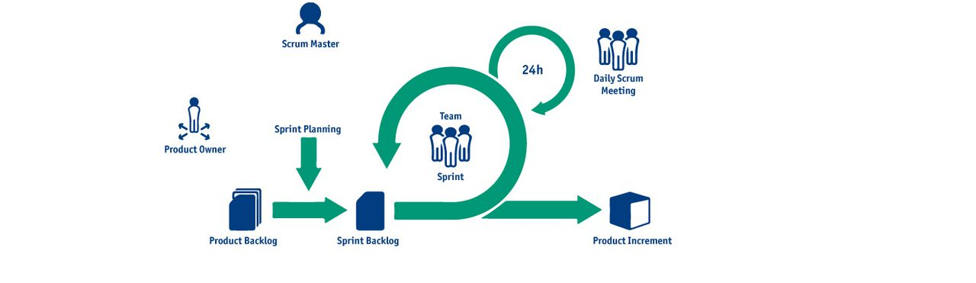
SCRUM

Slide 11
Scrum
Anpassung auf veränderte Anforderungen ist möglich
Zyklische Überprüfung ob Anforderungen richtig Verstanden wurden
Bietet eine Plattform zur Kommunikation zwischen Entwicklern, Kunden und Ownern
Durch Daily-Scrum sowie Retrospektive und Planning wird eine gute Kommunikation im Team ermöglicht
Kunden Tests können während der Entwicklungsphase durchgeführt werden

Slide 12
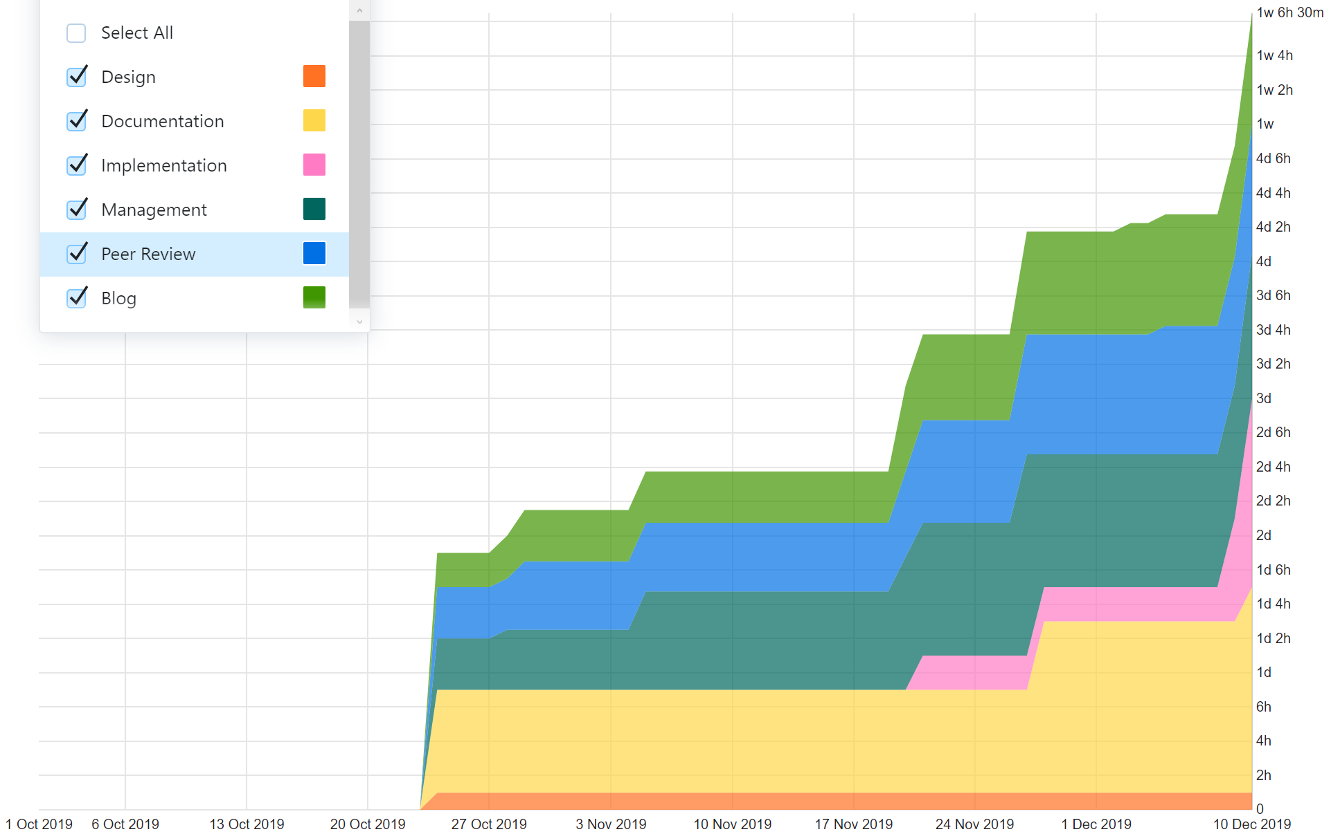
Comulative Flow

Slide 13
RUP
Dominik Lange
Project Manager and Designer
Frontend
Design
Blog
Samuel Schlingheider
Implementer and Test Manager
Backend
Database
YouTrack
Nico Rahm
Implementer and Deployment Manager
Frontend
Database
Flutter

Slide 14
Fortschritt der App
UseCases
Achitektur
Klassendiagramm

Slide 15
UseCases
Return to Home
Show Diagrams
Get to Settings
Dem Nutzer wird es ermöglicht, von jeder Position zurück auf die Startseite zu gelangen.
Der Nutzer kann sich durch drücken des „Diagram“ – Button mehrere Diagramme über seinen aktuellen Finanzstatus anzeigen lassen. Dabei werden zum Beispiel Einnahmen und Ausgaben oder zu sparendes Geld berücksichtigtes
Der Nutzer kann die Einstellungen über einen Button auf der Startseite aufrufen.

Slide 16
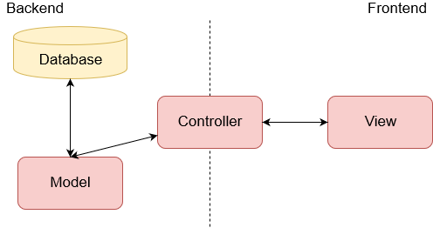
Architektur - Überblick

Slide 17
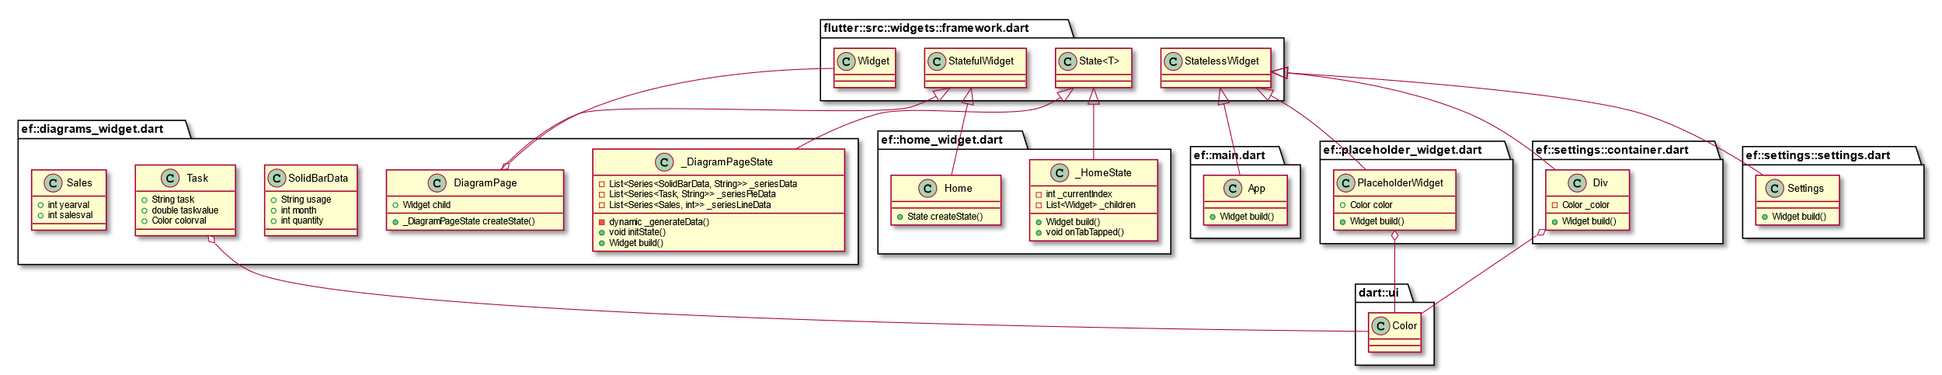
Architektur - Klassendiagramm

Slide 18
Demo

Slide 19
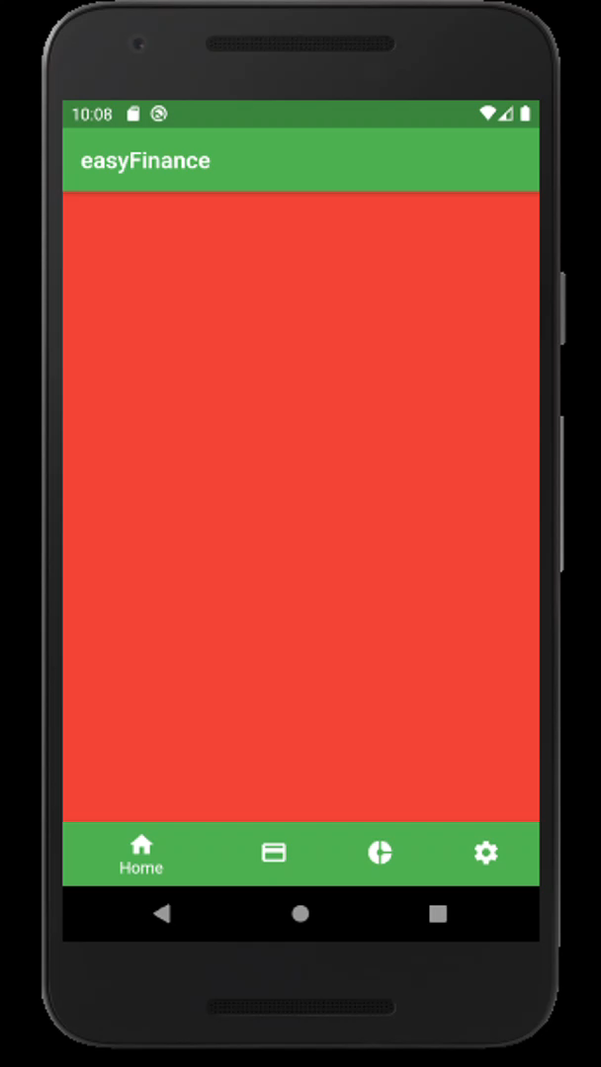
DEMO

Slide 20
Fragen – Questions ?

